Slide 1

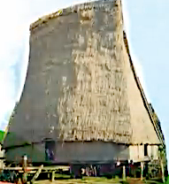
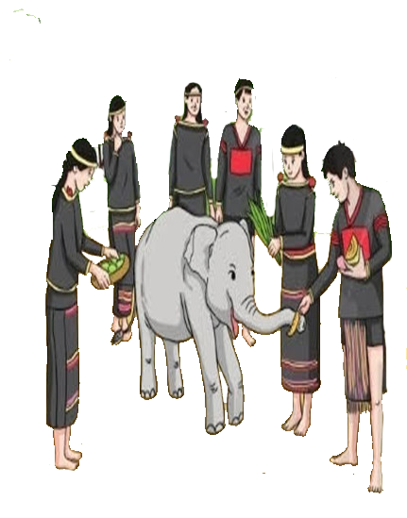
Chào mừng các em đến với giờ học
MÔN ÂM NHẠC LỚP 4

Slide 2
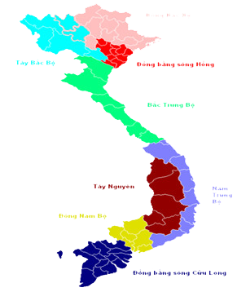
Giới thiệu về Tây Nguyên: Tây Nguyên là khu vực với địa hình cao nguyên bao gồm các tỉnh xếp theo thứ tự vị trí địa lý từ phía Bắc xuống Nam gồm Kon Tum, Gia Lai, Đắk Lắk, Đắk Nông ...
TÂY NGUYÊN

Slide 3

Thứ ngày tháng năm 2022
ÂM NHẠC
TIẾT 26
HỌC HÁT BÀI:
CHÚ VOI CON Ở
BẢN ĐÔN
Nhạc và lời: Phạm Tuyên

Slide 4

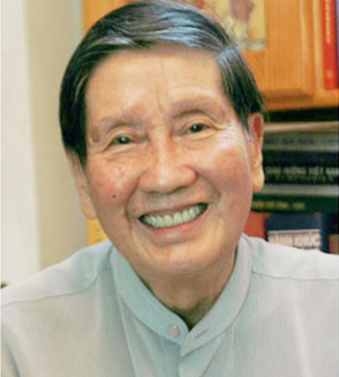
GIỚI THIỆU TÁC GIẢ – TÁC PHẨM
NHẠC SĨ PHẠM TUYÊN
Sinh ngày : 12- 01-1930
Quê quán: Bình Giang - Hải Dương
Ông được coi là nhạc sĩ của tuổi thơ bởi có rất nhiều sáng tác nổi tiếng cho thiếu nhi như: Tiến lên đoàn viên, Cánh én tuổi thơ , chiếc đèn ông sao, Nổi trống lên các bạn ơi...

Slide 5
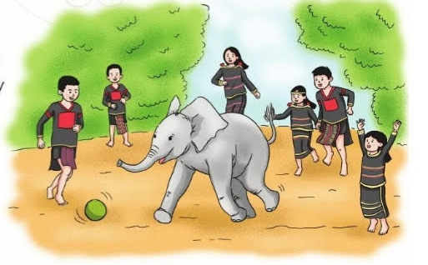
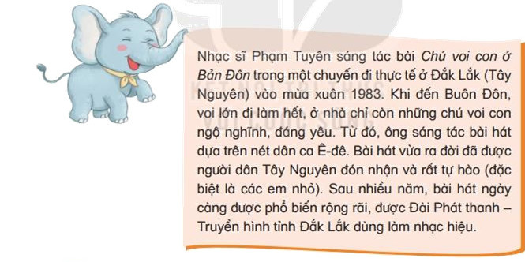
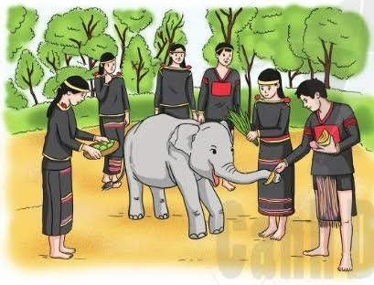
GIỚI THIỆU TÁC GIẢ – TÁC PHẨM

Slide 6
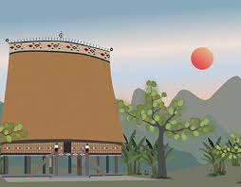

NGHE HÁT MẪU

Slide 7



ĐỌC LỜI CA
1.Chú voi con ở Bản Đôn. Chưa có ngà nên còn trẻ con.
Từ rừng già chú đến với người. Rất ham ăn với lại ham chơi.
Voi con ơi! Voi con ơi! Mau lớn nhanh có đôi ngà to.
Có sức đi khắp miền rừng xa. Kéo gỗ cho buôn làng của ta.
2.Chú voi con thật là khôn. Quen thiếu nhi khắp vùng Bản Đôn.
Đầu gật gù đưa vẫy cái vòi. Khéo đung đưa theo nhịp chiêng vui.
Voi con ơi! Voi con ơi! Mau lớn nhanh có thân mình to.
Khắp chốn Tây Nguyên cần nhiều voi. Góp sức xây buôn làng đẹp tươi.

Slide 8





HỌC HÁT TỪNG CÂU
CÂU 1:
Chú
voi
con
ở
Bản
Đôn.
Chưa
có
ngà
nên
còn
trẻ
con

Slide 9



HỌC HÁT TỪNG CÂU
CÂU 2:
Từ rừng già chú đến với người. Vẫn ham ăn với lại ham chơi.

Slide 10
HỌC HÁT TỪNG CÂU
CÂU 1+ 2:
Chú
voi
con
ở
Bản
Đôn.
Chưa
có
ngà
nên
còn
trẻ
con
Từ rừng già chú đến với người. Vẫn ham ăn với lại ham chơi.

Slide 11


HỌC HÁT TỪNG CÂU
CÂU 3:
Voi con ơi! Voi con ơi! Mau lớn nhanh có đôi ngà to.

Slide 12


HỌC HÁT TỪNG CÂU
CÂU 4:
Có sức đi khắp miền rừng xa. Kéo gỗ cho buôn làng của ta.

Slide 13
HỌC HÁT TỪNG CÂU
CÂU 3+ 4:
Voi con ơi! Voi con ơi! Mau lớn nhanh có đôi ngà to.
Có sức đi khắp miền rừng xa. Kéo gỗ cho buôn làng của ta.

Slide 14


HÁT CẢ BÀI

Slide 15


HÁT KẾT HỢP GÕ ĐỆM THEO NHỊP
Chú voi con ở Bản Đôn. Chưa có ngà nên còn trẻ con.

Slide 16
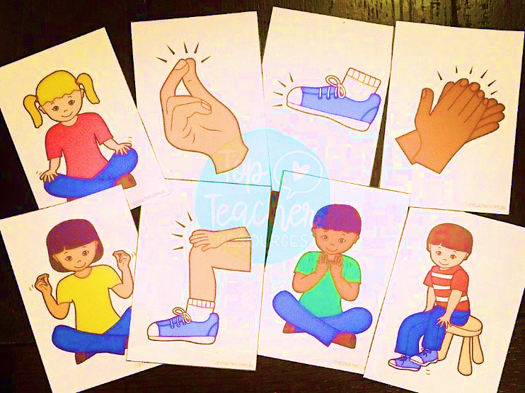
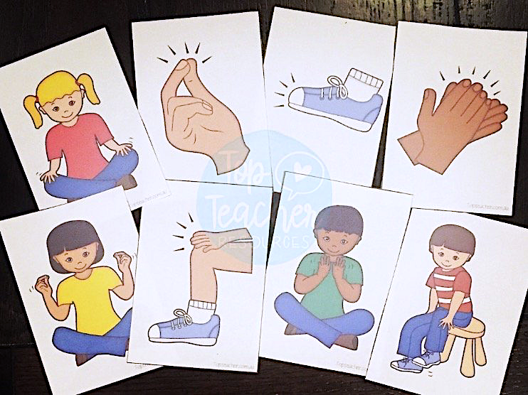
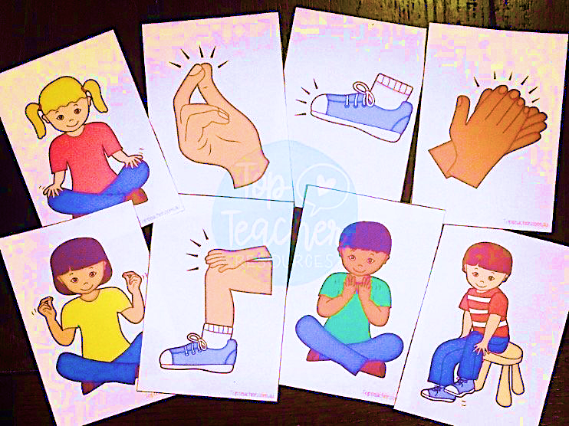
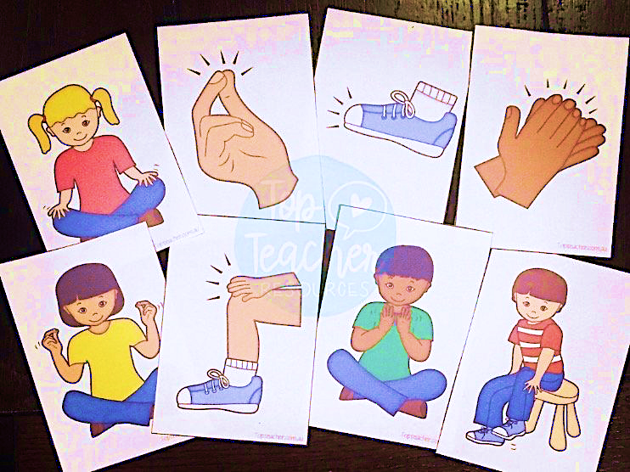
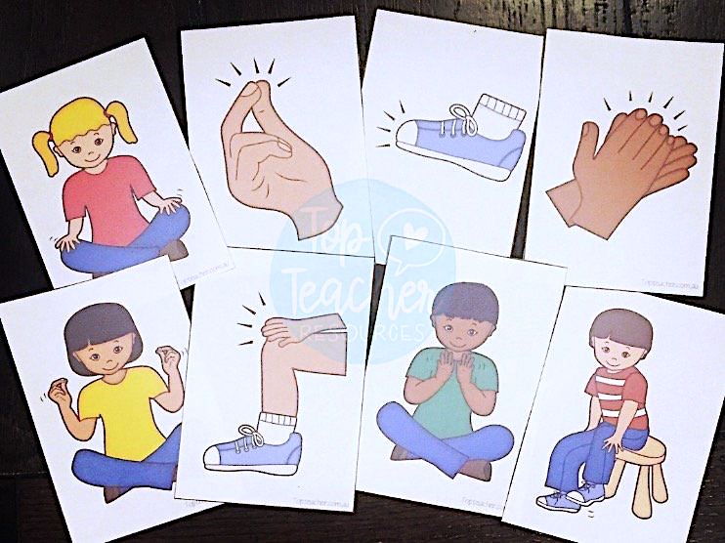

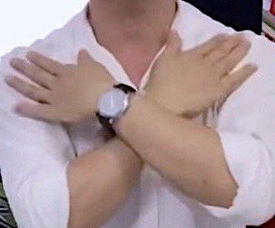
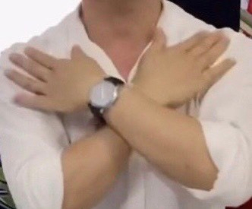
HÁT KẾT HỢP VẬN ĐỘNG CƠ THỂ
1.Chú voi con ở Bản Đôn. Chưa có ngà nên còn trẻ con.
Từ rừng già chú đến với người. Rất ham ăn với lại ham chơi.
Voi con ơi! Voi con ơi! Mau lớn nhanh có đôi ngà to.
Có sức đi khắp miền rừng xa. Kéo gỗ cho buôn làng của ta.

